Slide 1




NHIỆT LIỆT CHÀO MỪNG
Các thầy cô giáo về dự giờ thăm lớp
Giáo viên: Đinh Thị Châm
Trường: THCS Yên Mỹ

Slide 2

Trò chơi
Hỏi nhanh đáp gọn
3.Lưu lượng nước của sông là gì?
1. Sông là gì?
5. Hệ thống lớn nhất miền Bắc nước ta?
2. Hệ thống sông gồm?
4. Dòng sông dài nhất Thế Giới là?
Sông Nin
Là lượng nước chảy qua mặt cắt ngang của lòng sông trong thời gian 1 giây
Là dòng chảy thường xuyên tường đối ổn đinh trên bề mặt các lục địa
Phụ lưu, Chi lưu , dòng chính và cửa sông
Sông Hồng

Slide 3


TRƯỜNG THCS YÊN MỸ
BÀI 17:
SÔNG và HỒ
Hà Nội, 2/2024

Slide 4

1. BIỂN VÀ ĐẠI DƯƠNG THẾ GIỚI
Thể lệ:
+ HS có 3 phút đọc, quan sát lược đồ, bảng số liệu trang 170, 171 SGK, ghi nhớ các thông tin liên quan đến các đại dương trên thế giới.
+ HS gấp sách vở, có 1 phút để nối các thông tin thích hợp ở cột bên trái với cột bên phải.
+ Những HS hoàn thành nhanh nhất, chính xác nhất sẽ giành chiến thắng

Slide 5
Nối ô ở bên tay trái với các thông tin ở các ô bên tay phải để có được thông tin đúng về các đại dương.
1. Thái Bình Dương
a. Là đại dương rộng nhất và sâu nhất (178.7 triệu km²)
b. Là đại dương nhỏ nhất và nông nhất (14.8 triệu km²)
2. Đại Tây Dương
c. Phần lớn có diện tích nằm ở bán cầu Nam
d. Là đại dương lớn thứ hai thế giới (91.6 triệu km²)
e. Nằm hoàn toàn ở nửa cầu Tây, tiếp giáp châu Mĩ, châu Âu và châu Phi
3. Ấn Độ Dương
f. Nằm hoàn toàn ở nửa cầu Bắc
g. Nằm giữa với châu Á và châu Mĩ
4. Bắc Băng Dương
h. Tiếp giáp với nhiều châu lục nhất: châu Á và châu Phi, châu Đại Dương và châu Nam Cực

Slide 6

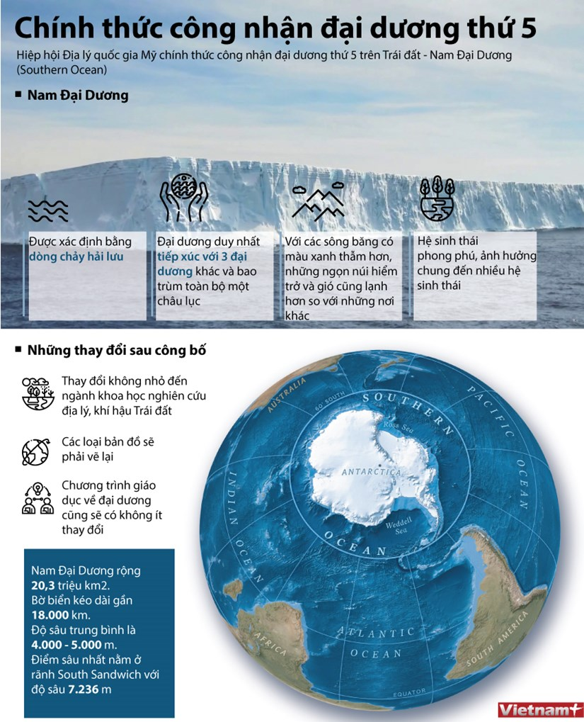
Nam Đại Dương
Được Hiệp hội Địa lý quốc gia Mỹ công nhận vào hôm 8-6-2021, trùng Ngày Đại dương thế giới.
Được xác định bằng dòng chảy hải lưu, mà không phải bằng vị trí địa lý và các mảng kiến tạo như 4 đại dương trước đó.
Nam Đại Dương là đại dương duy nhất tiếp xúc với 3 đại dương khác và bao trùm toàn bộ một châu lục, mà không phải bị các châu lục khác nằm bao quanh như 4 đại dương còn lại.

Slide 7
1. BIỂN VÀ ĐẠI DƯƠNG THẾ GIỚI
- Đại dương là vùng nước mặn rộng mênh mông chiếm phần lớn diện tích bề mặt Trái Đất.
- Có 4 đại dương chính:
+ Thái Bình Dương: có diện tích lớn nhất
+ Ấn Độ Dương
+ Đại Tây Dương
+ Bắc Băng Dương: có diện tích nhỏ nhất.
- Ở ven bờ các đại dương còn có các biển, các vịnh biển.

Slide 8
2. MỘT SỐ ĐẶC ĐIỂM CỦA MÔI TRƯỜNG BIỂN
a. Nhiệt độ và độ muối

Slide 9

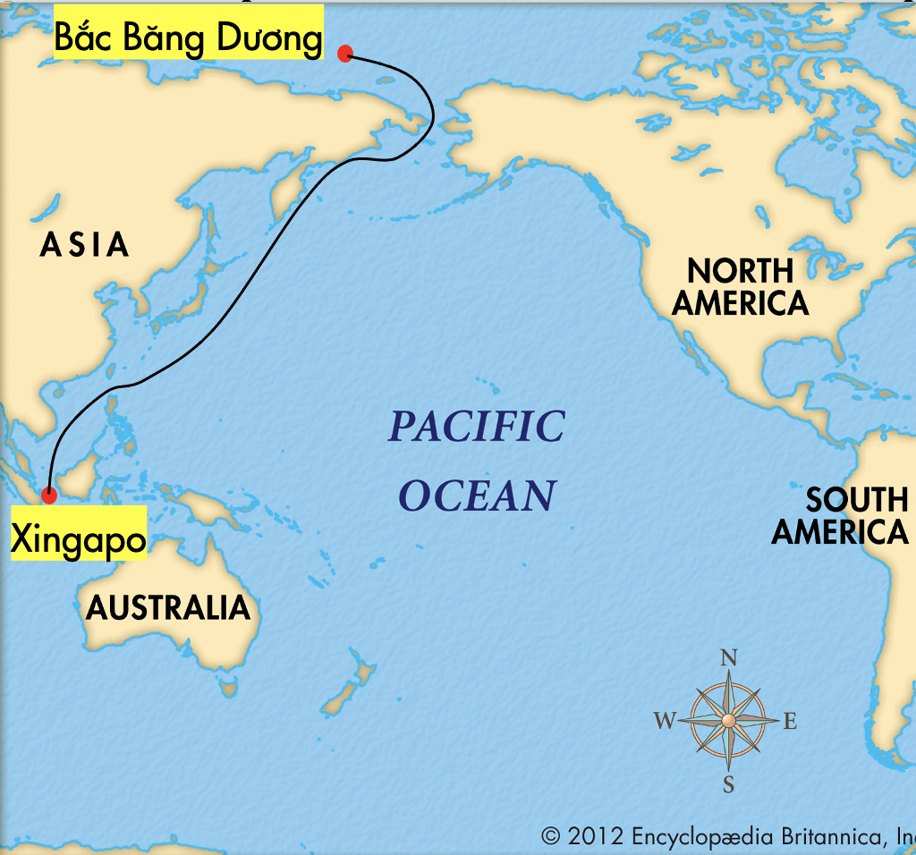
NHÀ HÀNG HẢI TÀI BA
Một đoàn thuỷ thủ đang chuẩn bị cho chuyến hành trình từ Singapo (xích đạo) đến khu vực Bắc Băng Dương. Để chuyến đi được diễn ra thuận lợi, đoàn thuỷ thủ cần tìm hiểu kĩ về sự thay đổi nhiệt độ, độ muối của vùng biển từ xích đạo - đến khu vực cực Bắc vì chúng sẽ ảnh hưởng đến yếu tố khí hậu của biển cũng như các tư trang mà đoàn thuỷ thủ cần chuẩn bị. Con hãy giúp đoàn thuỷ thủ tìm hiểu những yếu tố biển đó bằng cách thực hiện các nhiệm vụ trong phiếu học tập sau

Slide 10
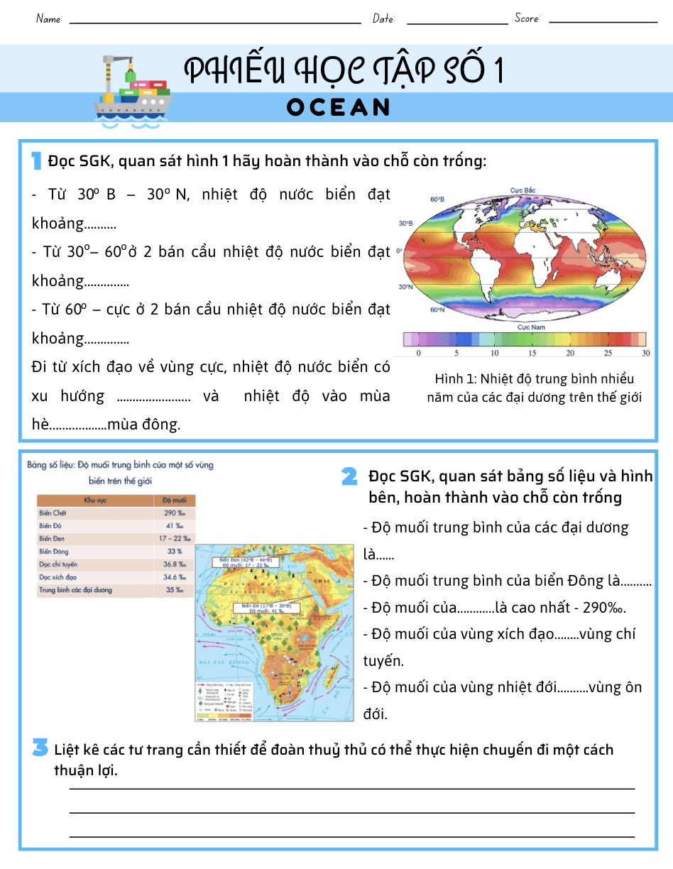
a. Nhiệt độ và độ muối
1. Đọc SGK trang 171 SGK, kết hợp quan sát các bản đồ sau đây.
2. Thảo luận theo nhóm 4 HS để hoàn thành các nhiệm vụ ở phiếu học tập trong thời gian 7 phút
3. Chữa, các nhóm chấm chéo cho nhau

Slide 11
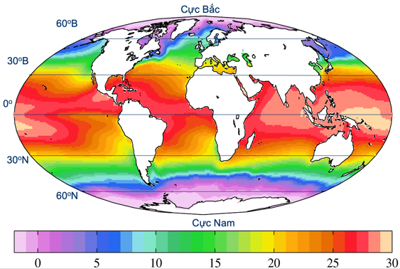
Bài tập 1: Đọc SGK, quan sát hình hãy hoàn thành vào chỗ còn trống:
- Từ 30ºB – 30ºN, nhiệt độ nước biển đạt khoảng……….
- Từ 30º – 60º ở 2 bán cầu nhiệt độ nước biển đạt khoảng…………..
- Từ 60º – cực ở 2 bán cầu nhiệt độ nước biển đạt khoảng…………..
Đi từ xích đạo về vùng cực, nhiệt độ nước biển có xu hướng…………….và nhiệt độ vào mùa hè………….mùa đông.
trên 20ºC
0ºC đến 20ºC
Dưới 5ºC
giảm dần
cao hơn
Nhiệt độ trung bình nhiều năm của các đại dương trên thế giới

Slide 12
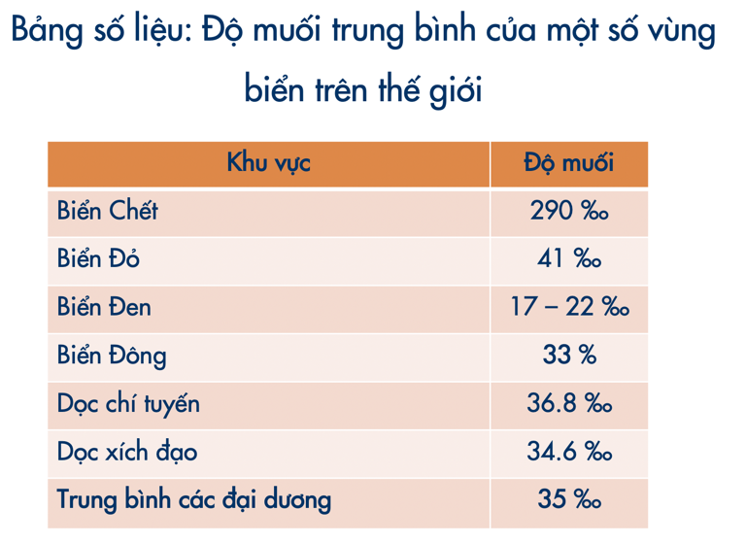
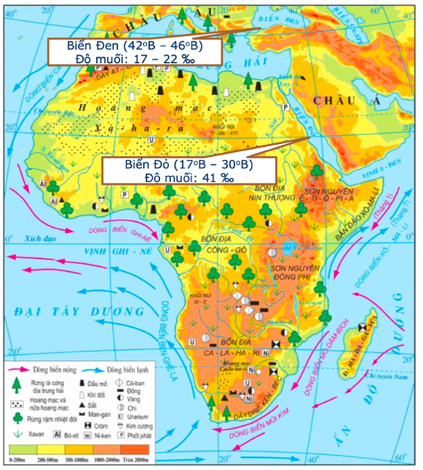
Bài tập 2: Đọc SGK, quan sát bảng số liệu và hình 2, hoàn thành vào chỗ còn trống:
- Độ muối trung bình của các đại dương là……..
- Độ muối trung bình của biển Đông là……….
- Độ muối của…………………là cao nhất - 290‰.
- Độ muối của vùng xích đạo…………….vùng chí tuyến.
- Độ muối của vùng nhiệt đới……………….vùng ôn đới.
35‰
33‰
Biển Chết
Thấp hơn
Cao hơn

Slide 13
2. MỘT SỐ ĐẶC ĐIỂM CỦA MÔI TRƯỜNG BIỂN
a. Nhiệt độ và độ muối
- Nhiệt độ của lớp nước trên mặt biển:
+ Giảm dần từ xích đạo về vùng cực
+ Thay đổi theo mùa: mùa hạ ấm hơn, mùa đông lạnh hơn
+ Có xu hướng tăng lên do tác động của biến đổi khí hậu.
- Độ muối:
+ Độ muối trung bình của các đại dương: 35‰
+ Độ mặn cao: ở vùng nhiệt đới
+ Độ mặn thấp ở vùng ôn đới

Slide 14
Bài tập 3: Các tư trang cần thiết khi đi biển
Thức ăn, nước uống: đồ khô, đồ ăn chế biến sẵn, nước uống chuẩn bị nhiều…
Kiểm tra các thiết bị thu – phát tín hiệu của tàu
Tìm hiểu kĩ về điều kiện thời tiết nguy hiểm, các mối nguy hiểm hàng hải của vùng biển sẽ đi qua
Đồ dùng cá nhân: quần áo (đông – thu – hè), thuốc men, đồ vệ sinh cá nhân
Các vật dụng để báo nạn: pháo sáng, phao khói, đèn tín hiệu, còi…

Slide 15
2. MỘT SỐ ĐẶC ĐIỂM CỦA MÔI TRƯỜNG BIỂN
b. Chuyển động của nước biển và đại dương

Slide 16
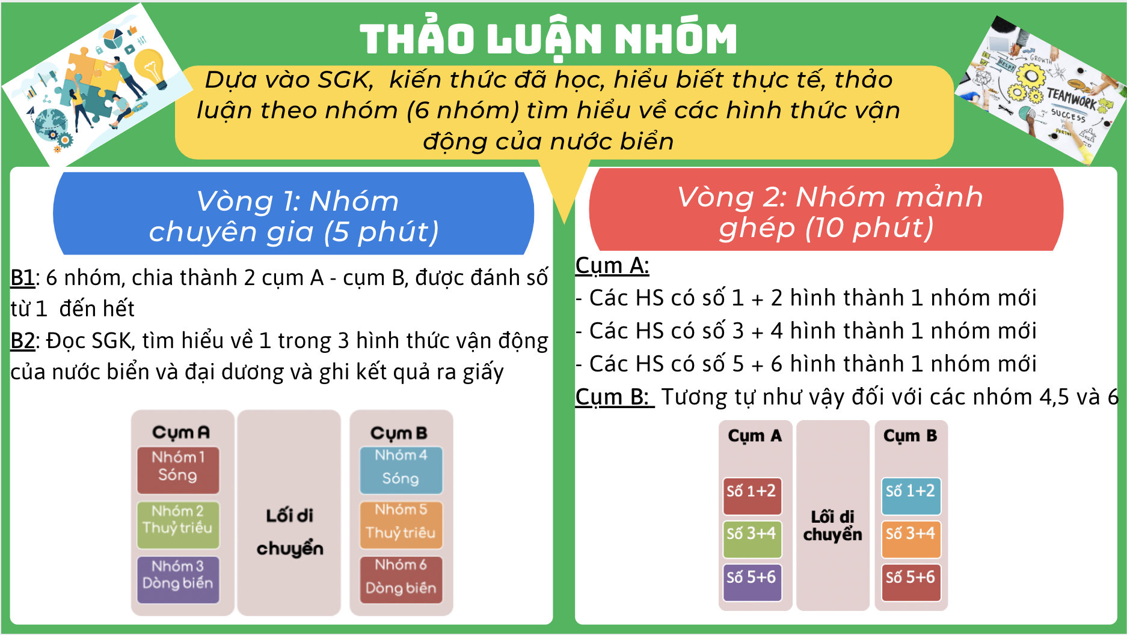

Slide 17


Vòng 1: Nhóm chuyên gia
Tiêu chí
Khái niệm
Phân loại
Ảnh hưởng
Nguyên nhân

Slide 18

Vòng 2: Nhóm mảnh ghép
Bước 1
Các thành viên trong cùng 1 nhóm chuyên gia có 2 phút để trình bày lại kết quả đã thảo luận được được ở vòng trước cho các bạn ở nhóm mới của mình.
Bước 2
Các thành viên trong nhóm mảnh ghép thống nhất ý kiến, trình bày các hình thức vận động của nước biển vào bảng phụ. (Có thể kẻ bảng, sơ đồ tư duy, sơ đồ cây….)

Slide 19
Nhóm báo cáo:
Có 10 phút vừa trình bày vừa giải đáp các câu hỏi của GV và các thành viên khác trong lớp.
Các nhóm còn lại:
- Lắng nghe, ghi chép nội dung
- Bổ sung, đặt câu hỏi phản biện
Tổng kết:
- Ghi chép, bổ sung các nội dung kiến thức
- Đánh giá, nhận xét, cho điểm.

Slide 20

b. Chuyển động của nước biển và đại dương
Là sự dao động tại chỗ của nước biển theo chiều thẳng đứng
Sóng thường
Nguyên nhân: do gió thổi
Sóng thần
Sóng thần thường gây ra những thiệt hại lớn về người và của
Phân loại
Là hiện tượng nước đại dương dao động theo chu kì
SÓNG
Nguyên nhân: lực hấp dẫn của Mặt Trăng và Mặt Trời
Triều cường: ngày trăng tròn và không trăng
THUỶ TRIỀU
Phân loại
Triều kém: ngày trăng khuyết
CÁC HÌNH THỨC VẬN ĐỘNG CỦA NƯỚC BIỂN
Ảnh hưởng đến sản xuất, sinh hoạt: hoạt động của tàu bè, nhà máy điện thuỷ triều...
DÒNG BIỂN
Là sự chuyển động của các khối nước lớn ở nước biển và đại dương tương tự như những dòng sông trên lục địa.
Nguyên nhân: Do các loại gió thổi thường xuyên trên Trái Đất
Phân loại
Dòng biển lạnh
Dòng biển nóng
Ảnh hưởng đến khí hậu vùng ven bờ
Dòng biển nóng: gây khí hậu nóng ẩm, mưa nhiều
Dòng biển lạnh: gây khí hậu khô, lạnh, mưa ít.

Slide 21
Căn cứ vào sơ đồ dưới đây, kết hợp với kiến thức đã học và hiểu biết của bản thân, hãy khoanh tròn vào các câu trả lời đúng
Luyện tập
Độ muối trung bình của nước biển và đại dương thay đổi tuỳ thuộc theo
Lượng mưa nhiều hay ít
Lượng nước sông đổ vào
Độ bốc hơi lớn hay nhỏ
a. Nơi mưa nhiều thì độ muối của nước biển và đại dương giảm.
b. Nơi mưa nhiều thì độ muối của nước biển và đại dương tăng.
c. Nơi có độ bốc hơi lớn thì độ muối của nước biển và đại dương tăng.
d. Nơi có độ bốc hơi lớn thì độ muối của nước biển và đại dương giảm.
e. Nơi có nước sông chảy ra nhiều thì độ muối của nước biển và đại dương tăng.
f. Nơi có nước sông chảy ra nhiều thì độ muối của nước biển và đại dương giảm.

Slide 22

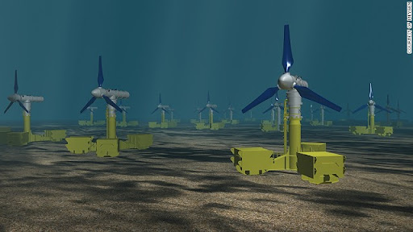
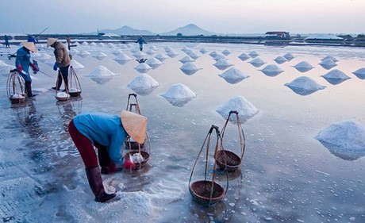
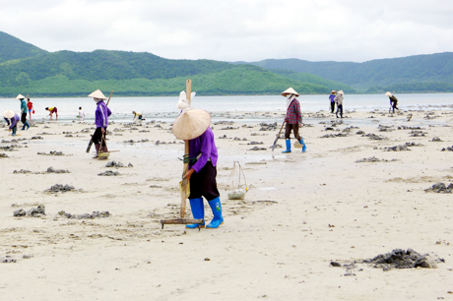
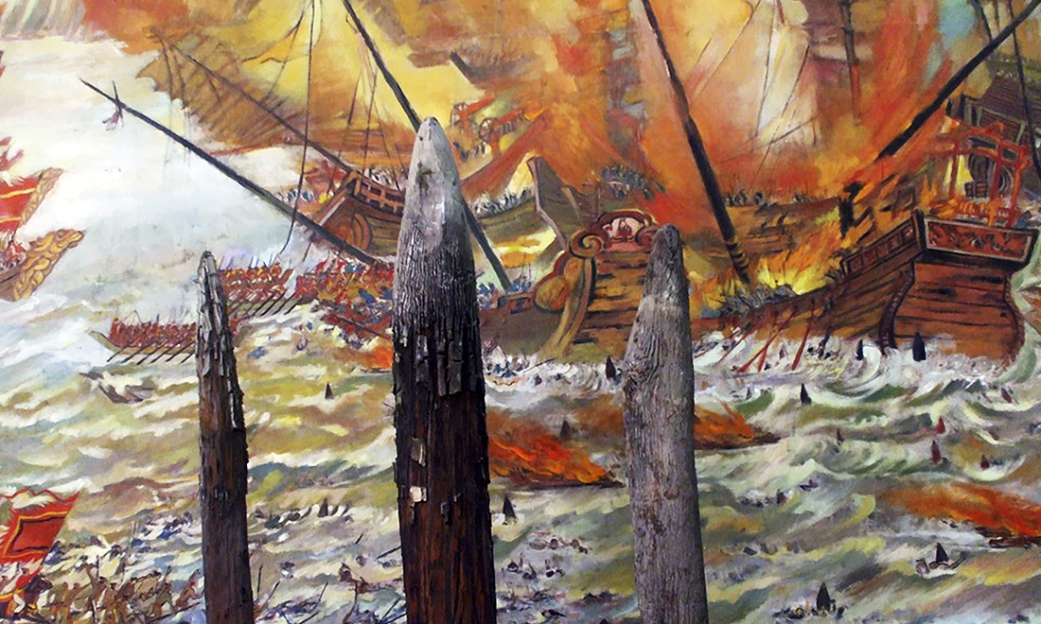
Vận dụng
Tìm kiếm thông tin trên mạng internet về việc con người đã sử dụng thuỷ triều vào đời sống hoặc sản xuất.

